Slide 1


Slide 2

O akcji „Dzieci Uczą Rodziców”

Slide 3

O akcji „Dzieci Uczą Rodziców”

Slide 4
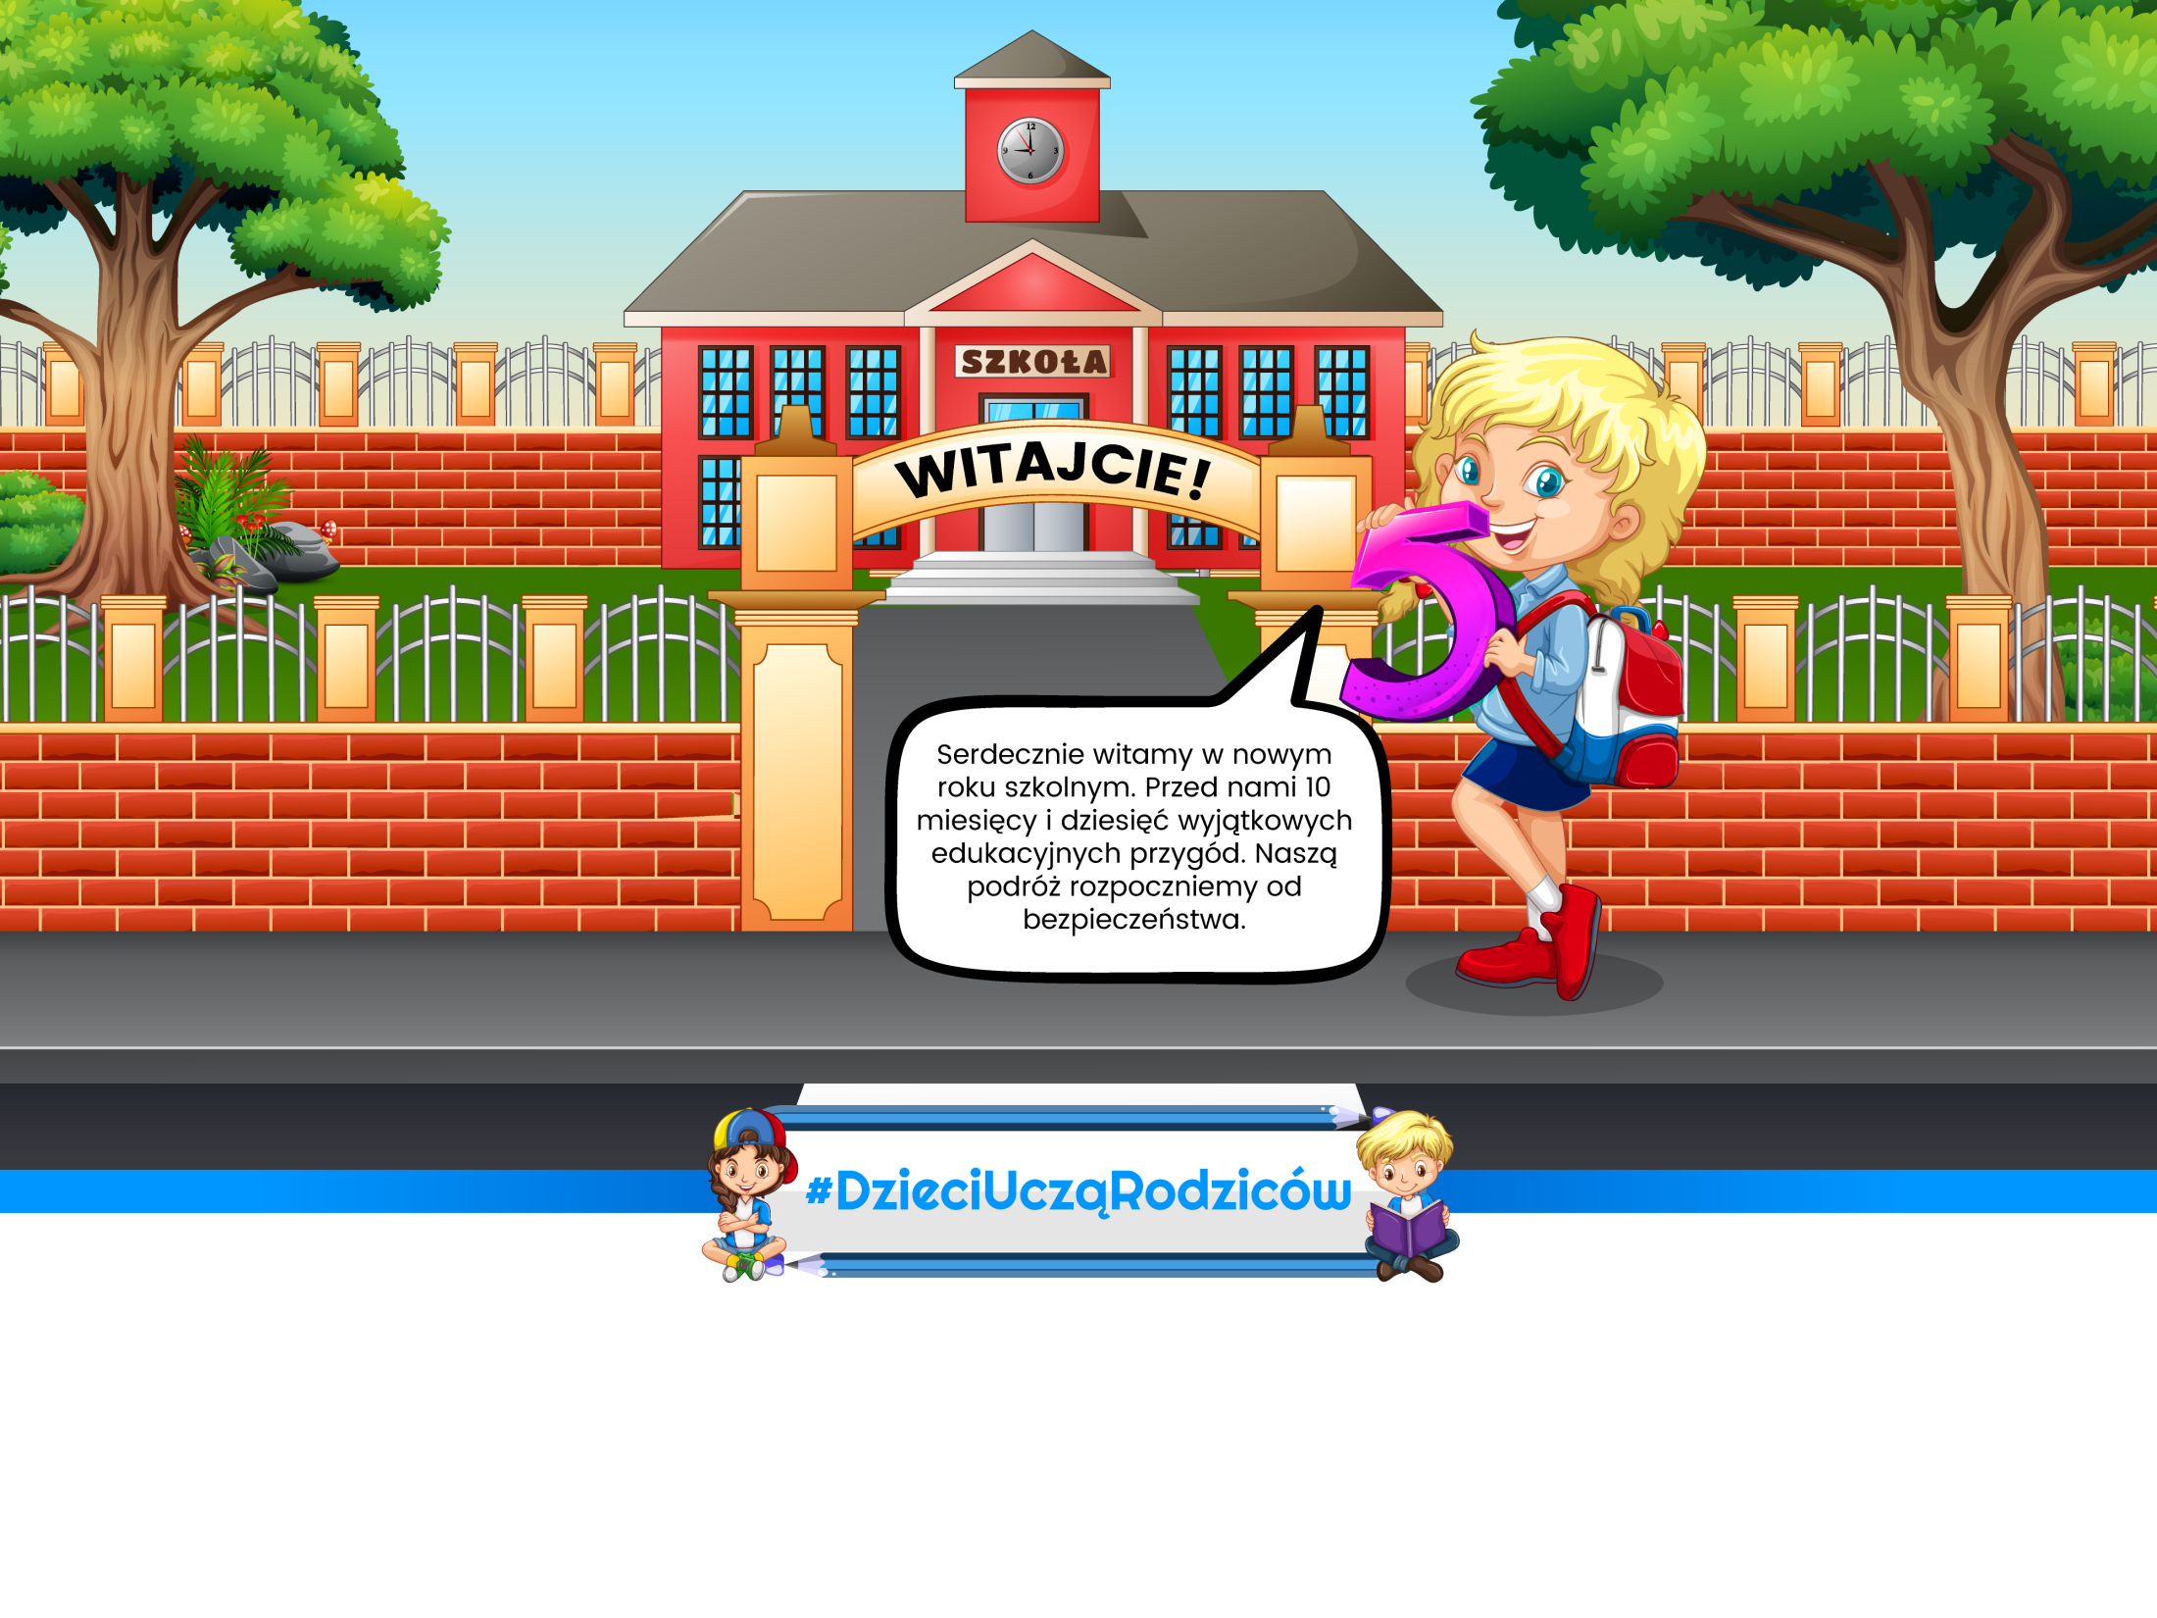
Kolejna edukacyjna przygoda właśnie się rozpoczyna!

Slide 5
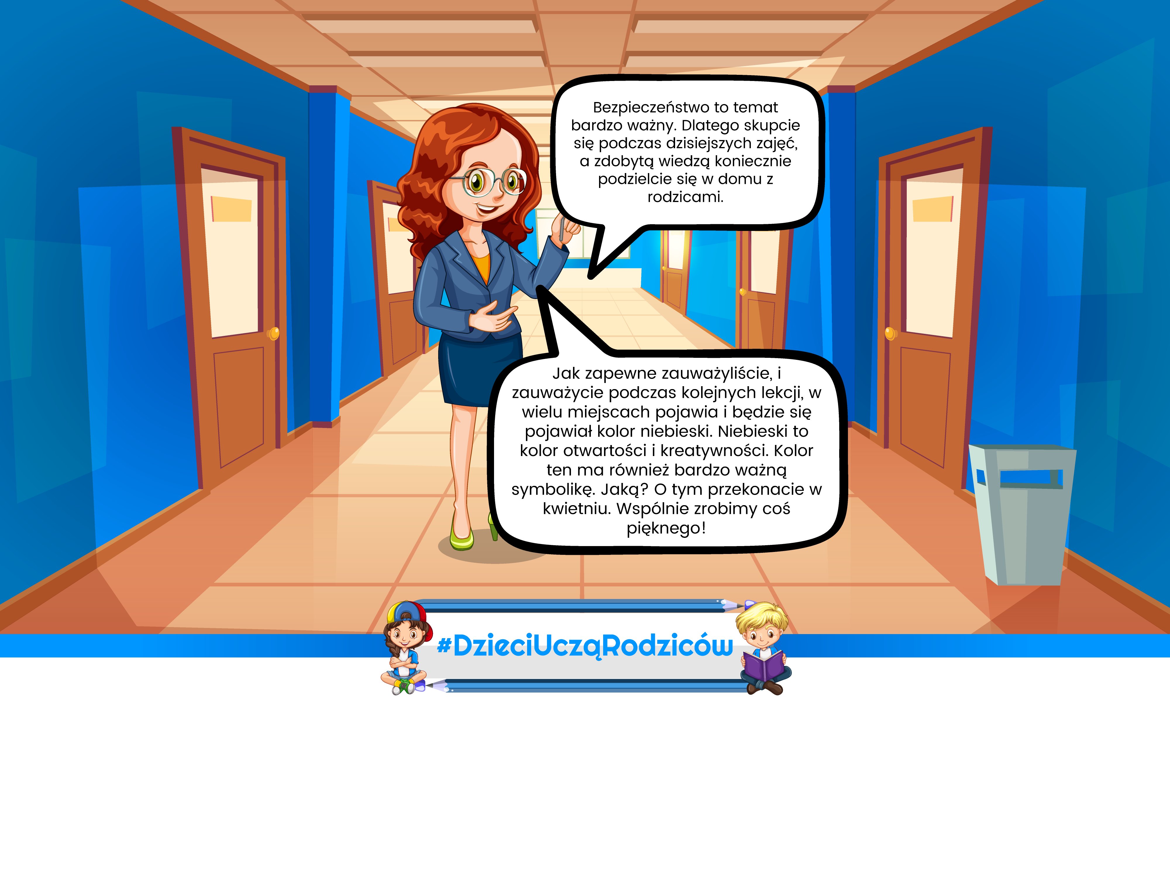
Niebieski kolorem 5. edycji akcji
„Dzieci Uczą Rodziców”

Slide 6


Slide 7


Slide 8
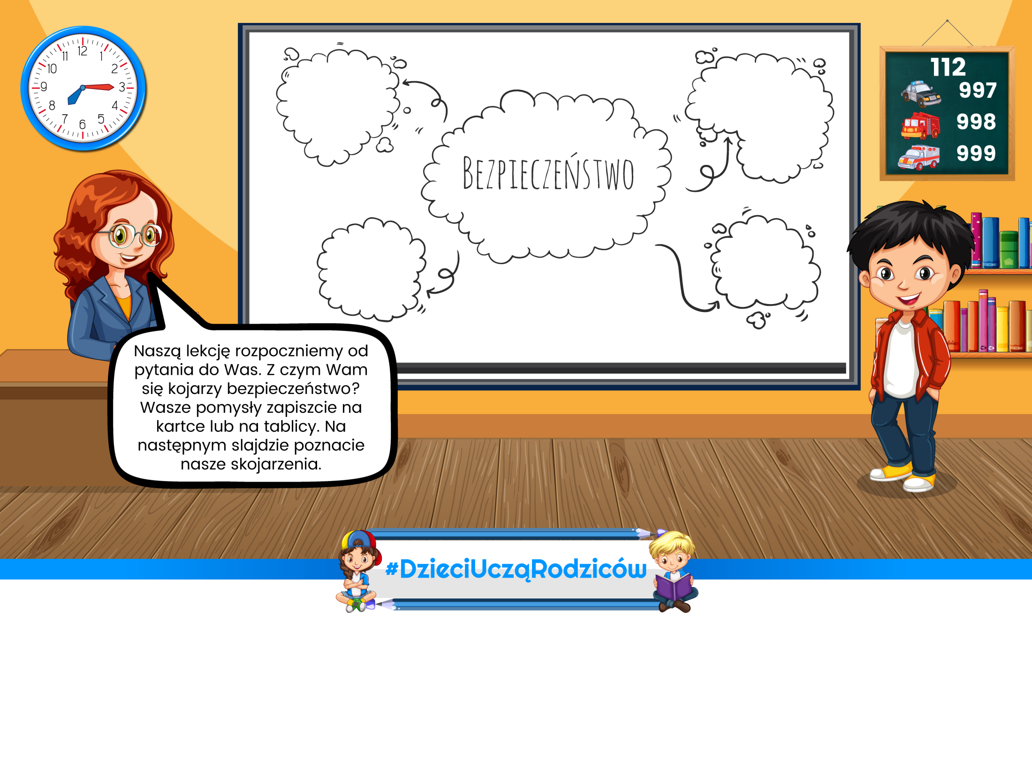
Czym jest „bezpieczeństwo”?

Slide 9
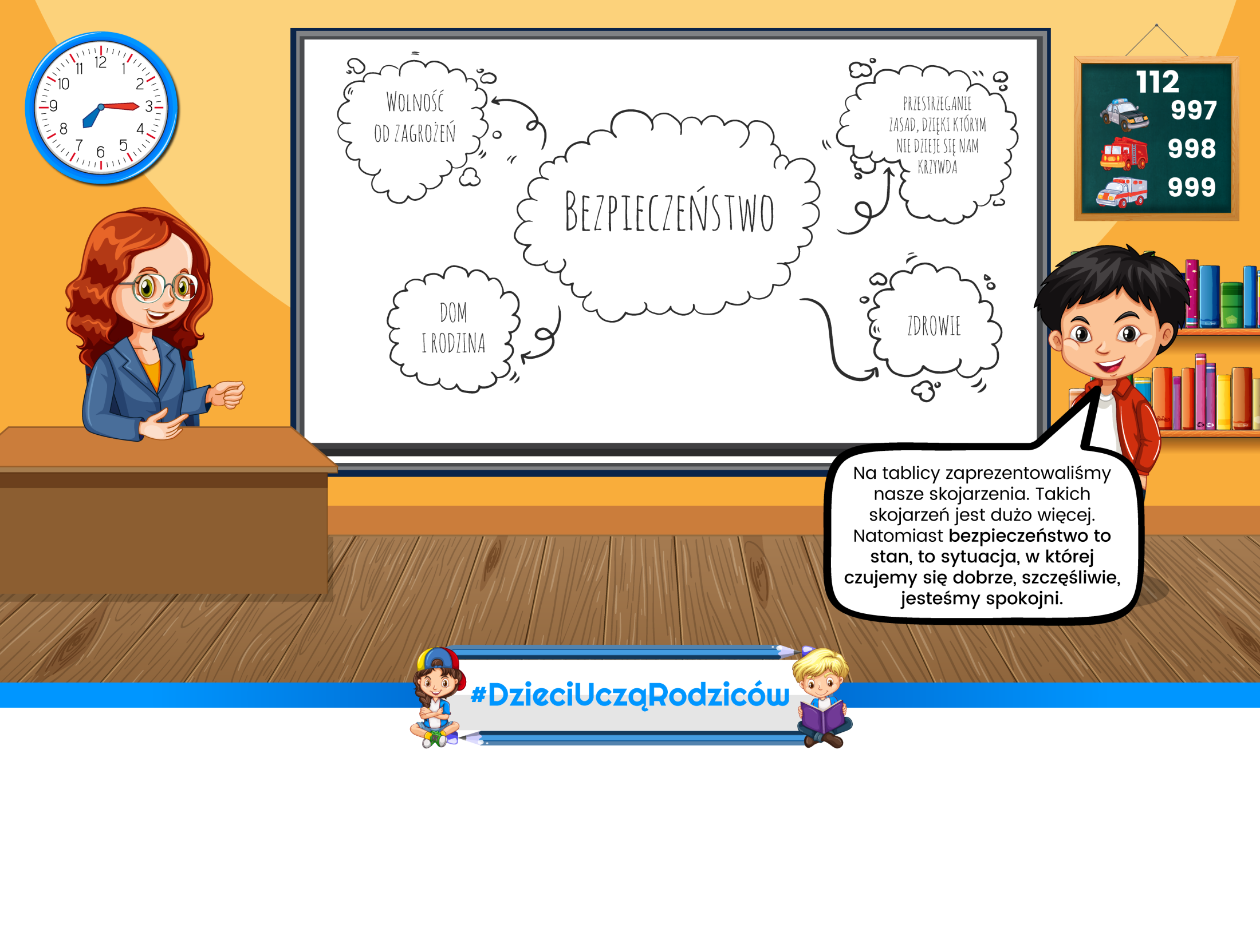
Czym jest „bezpieczeństwo”?

Slide 10
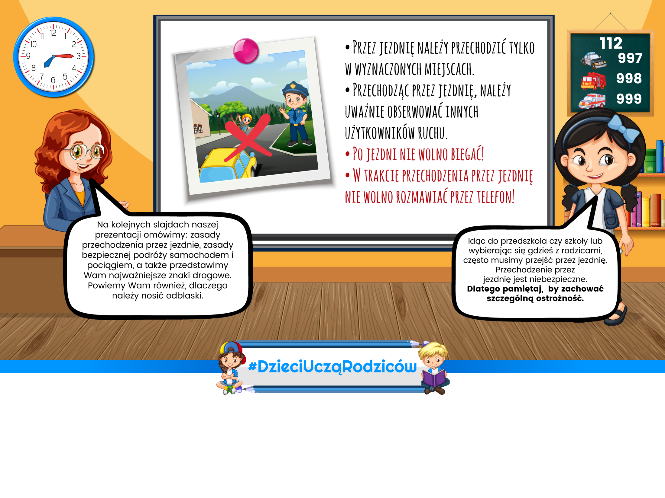
Jak bezpiecznie przechodzić przez jezdnię?

Slide 11
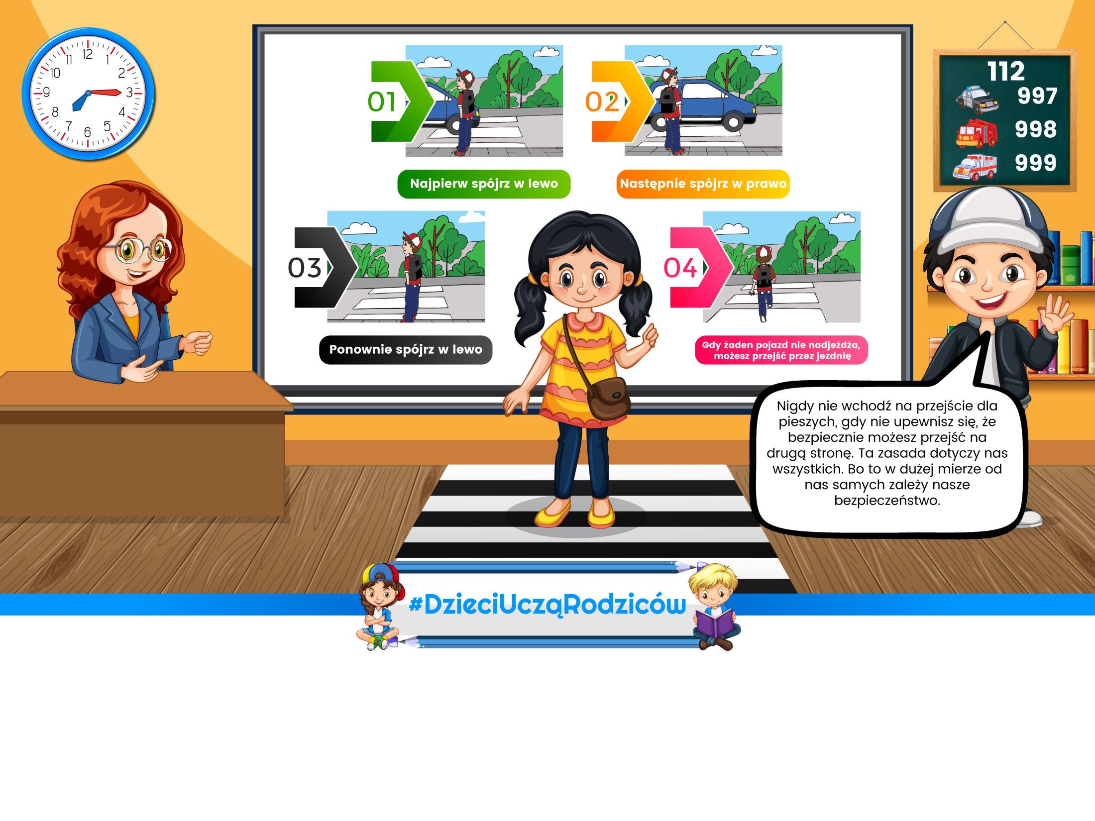
Jak bezpiecznie przechodzić przez jezdnię?

Slide 12
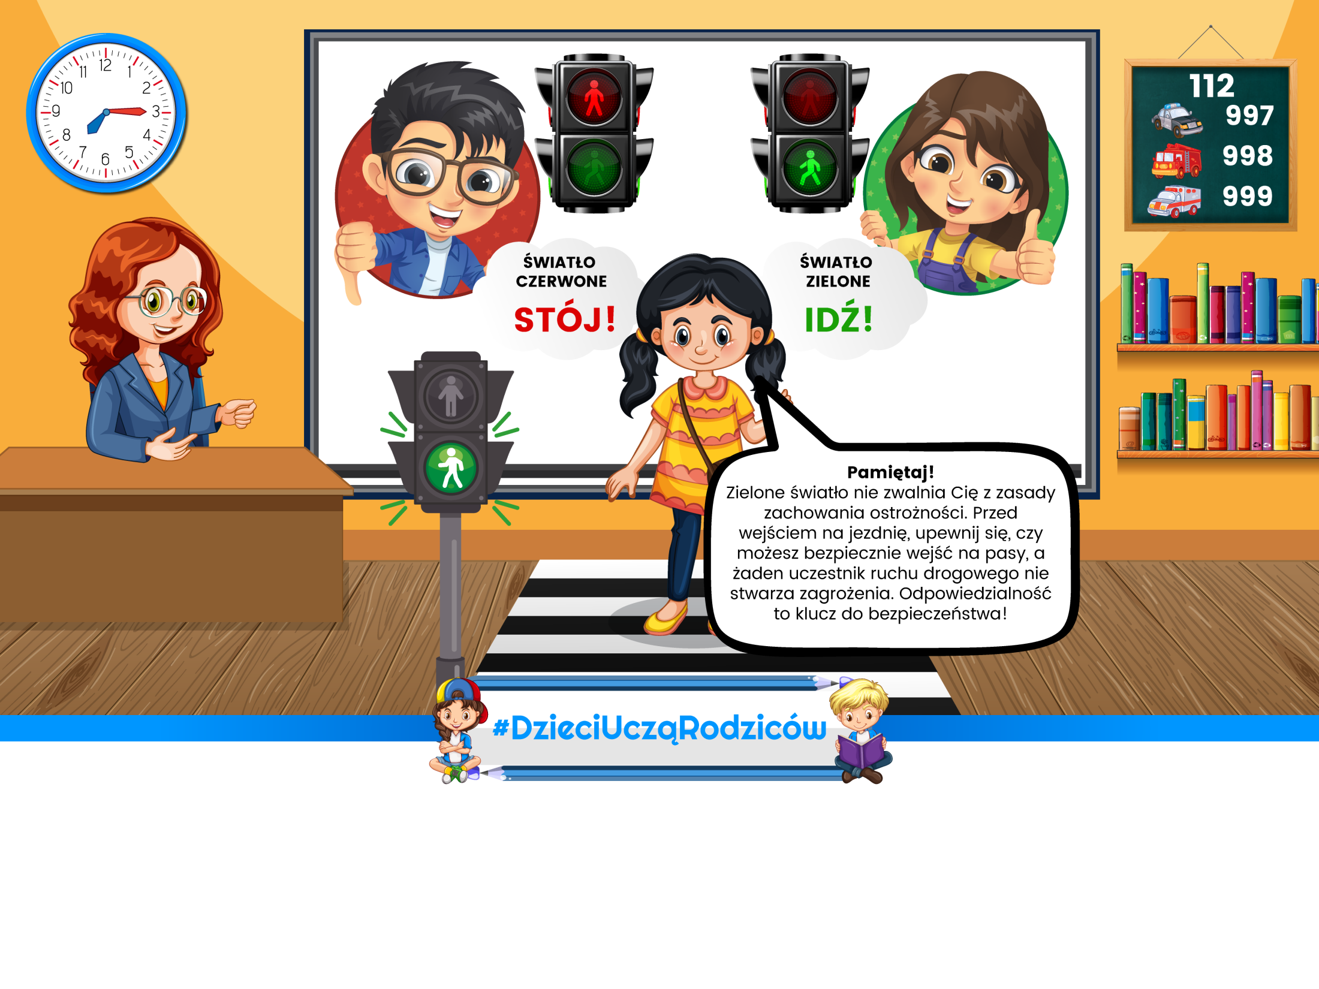
Jak bezpiecznie przechodzić przez jezdnię?

Slide 13
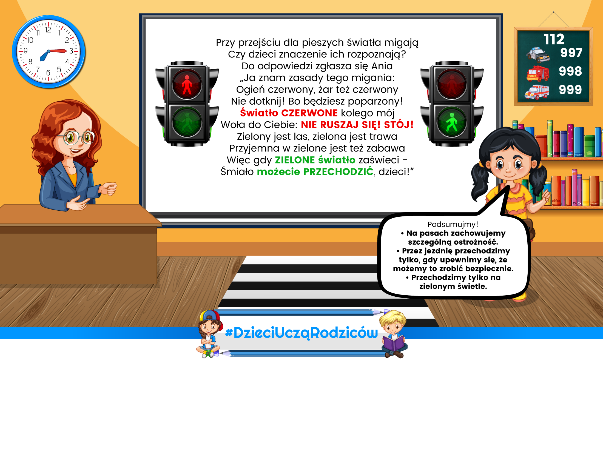
Jak bezpiecznie przechodzić przez jezdnię?

Slide 14
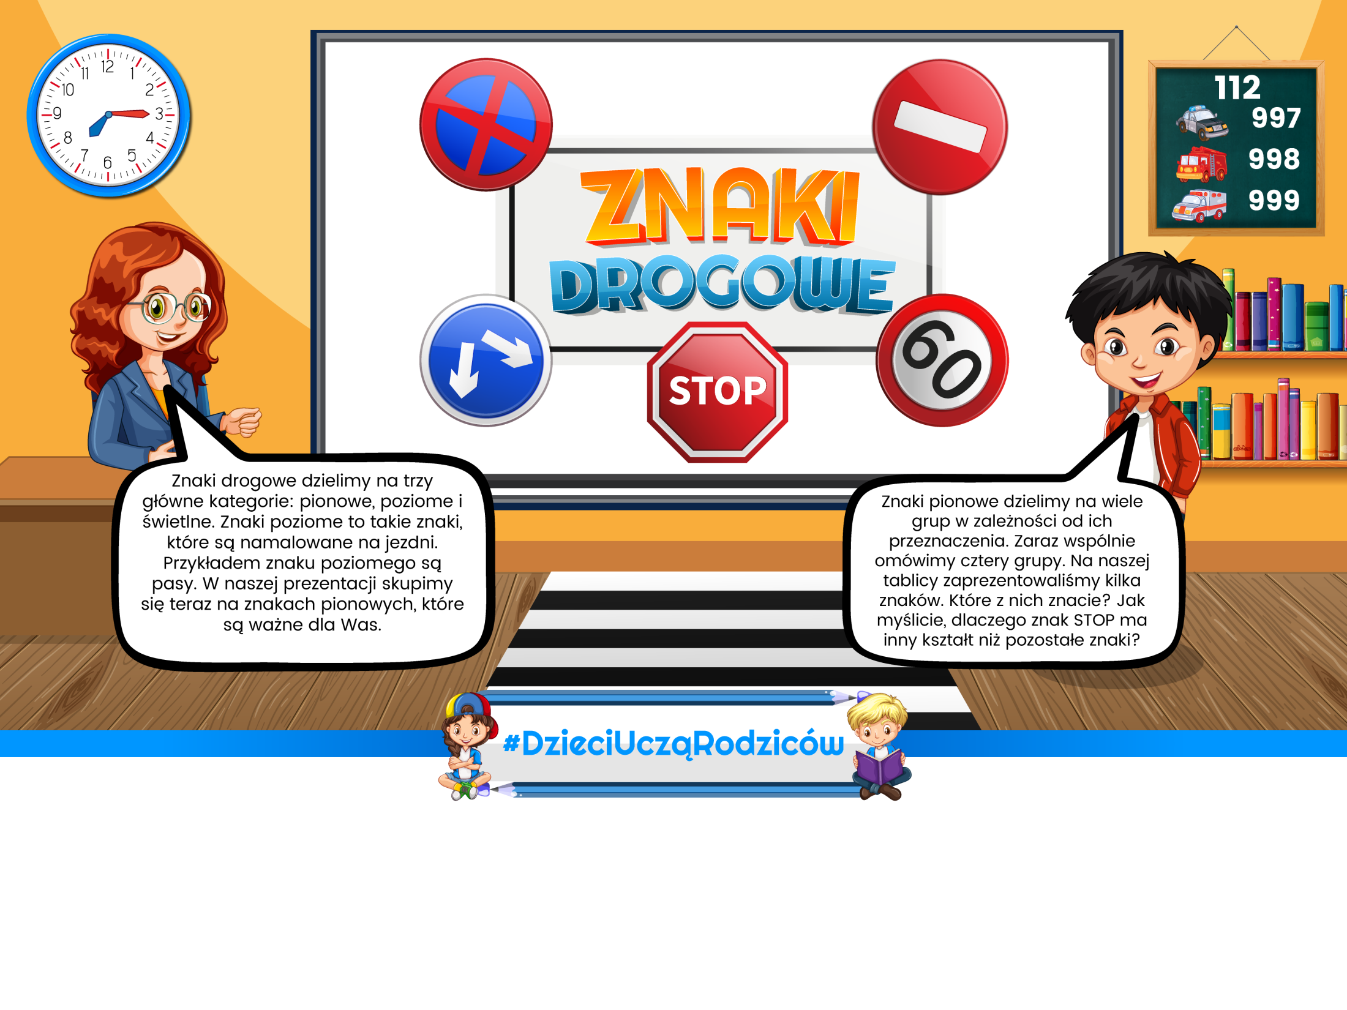
Znaki drogowe

Slide 15
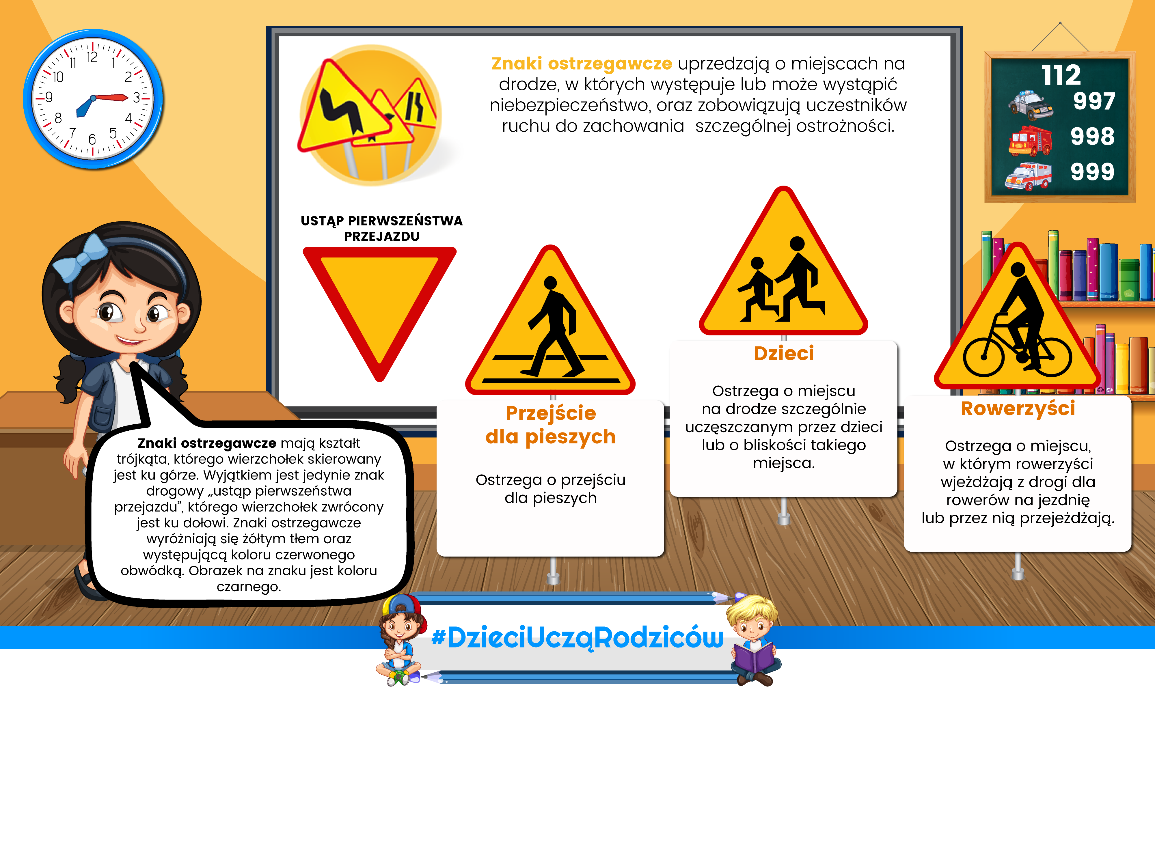
Znaki ostrzegawcze

Slide 16
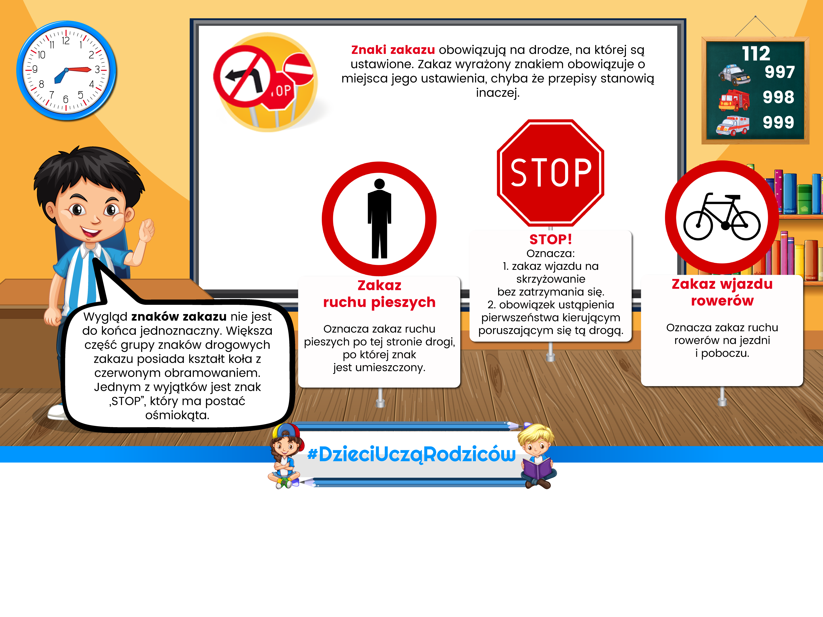
Znaki zakazu

Slide 17
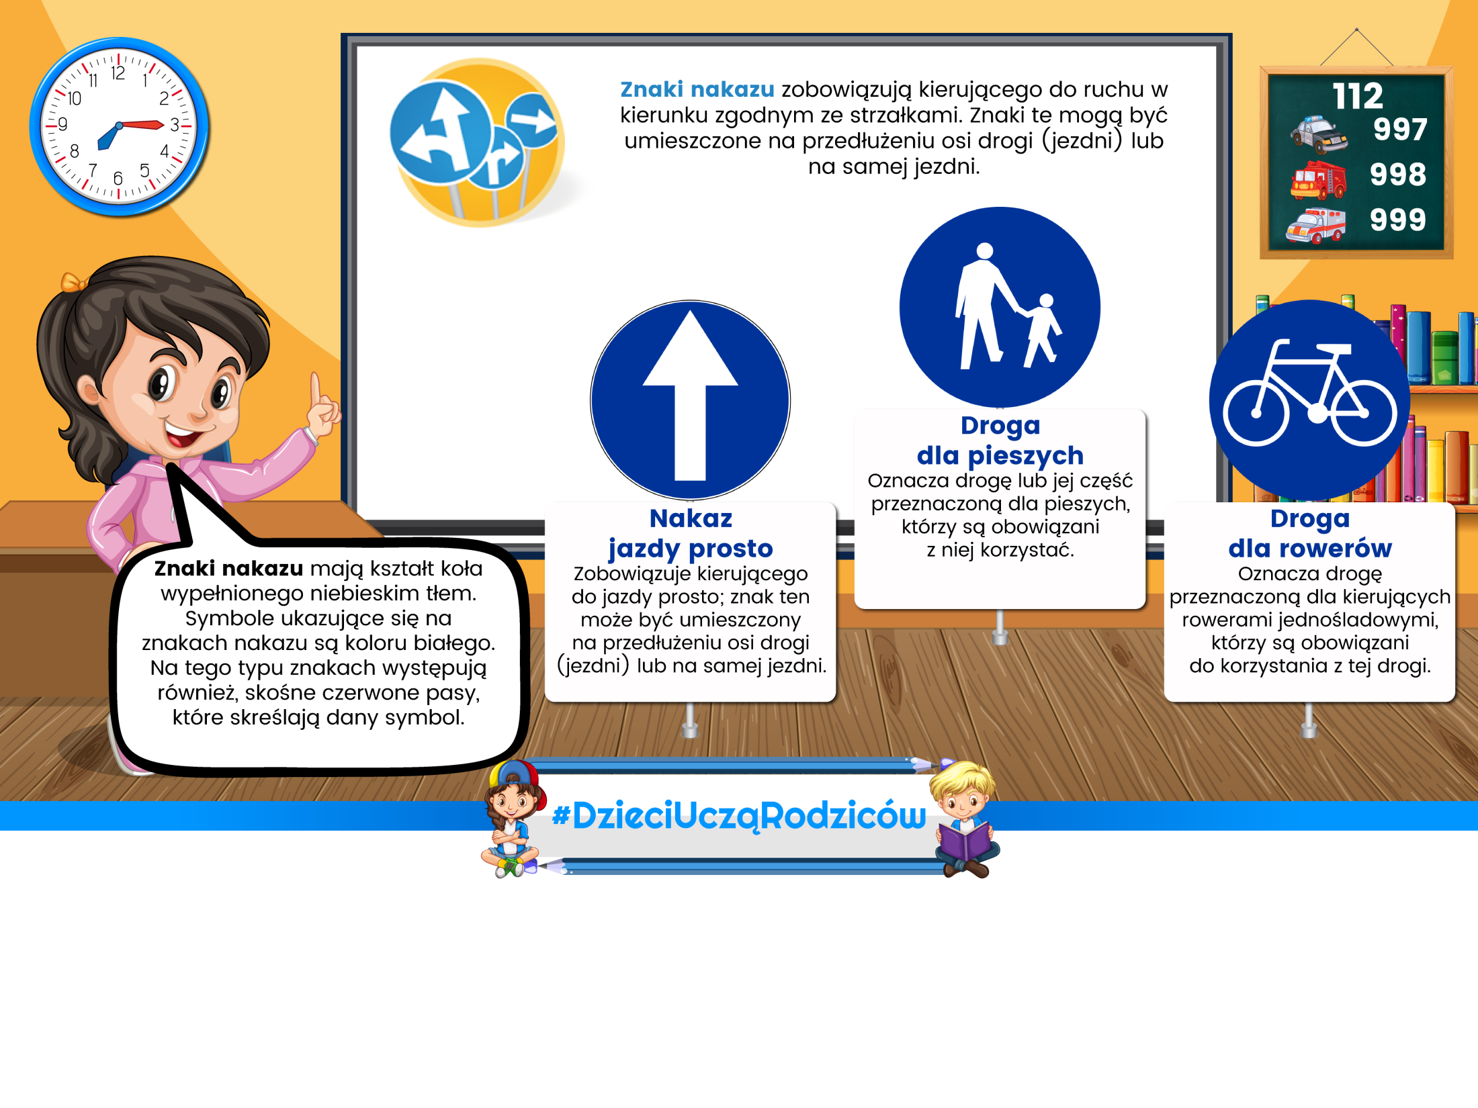
Znaki nakazu

Slide 18
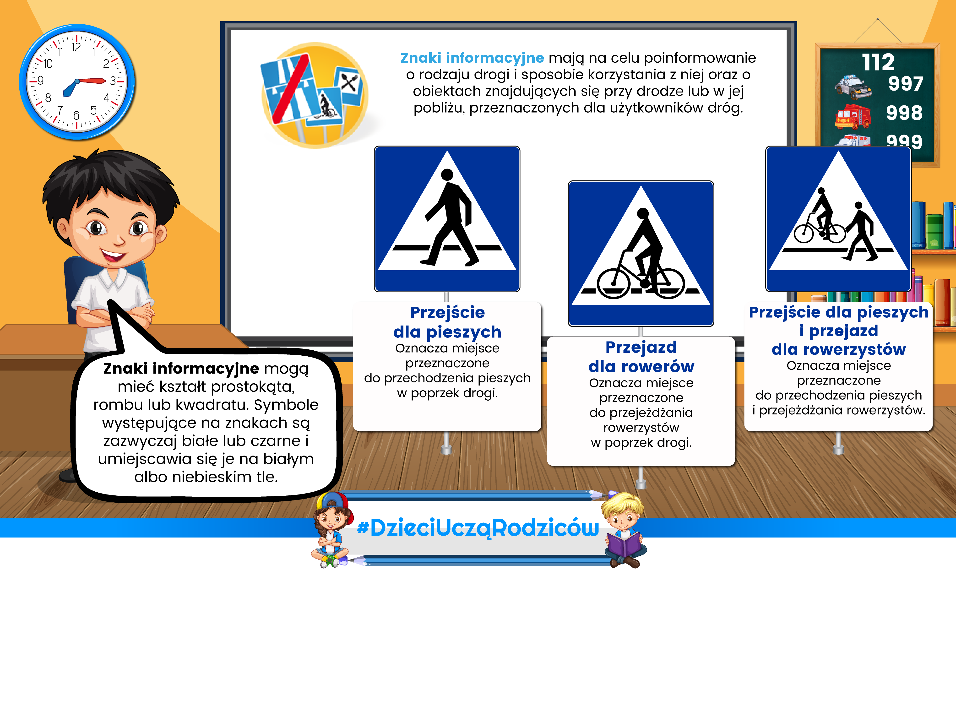
Znaki informacyjne

Slide 19
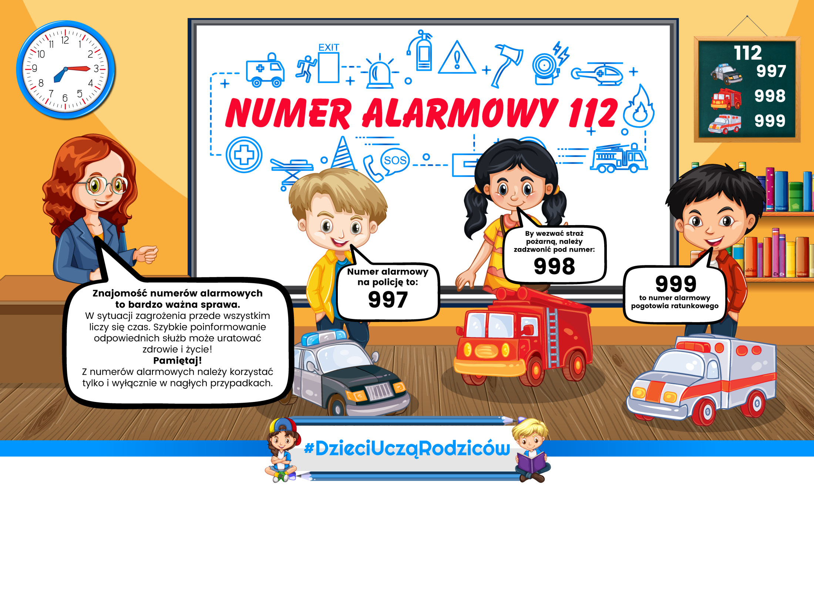
Numery alarmowe

Slide 20
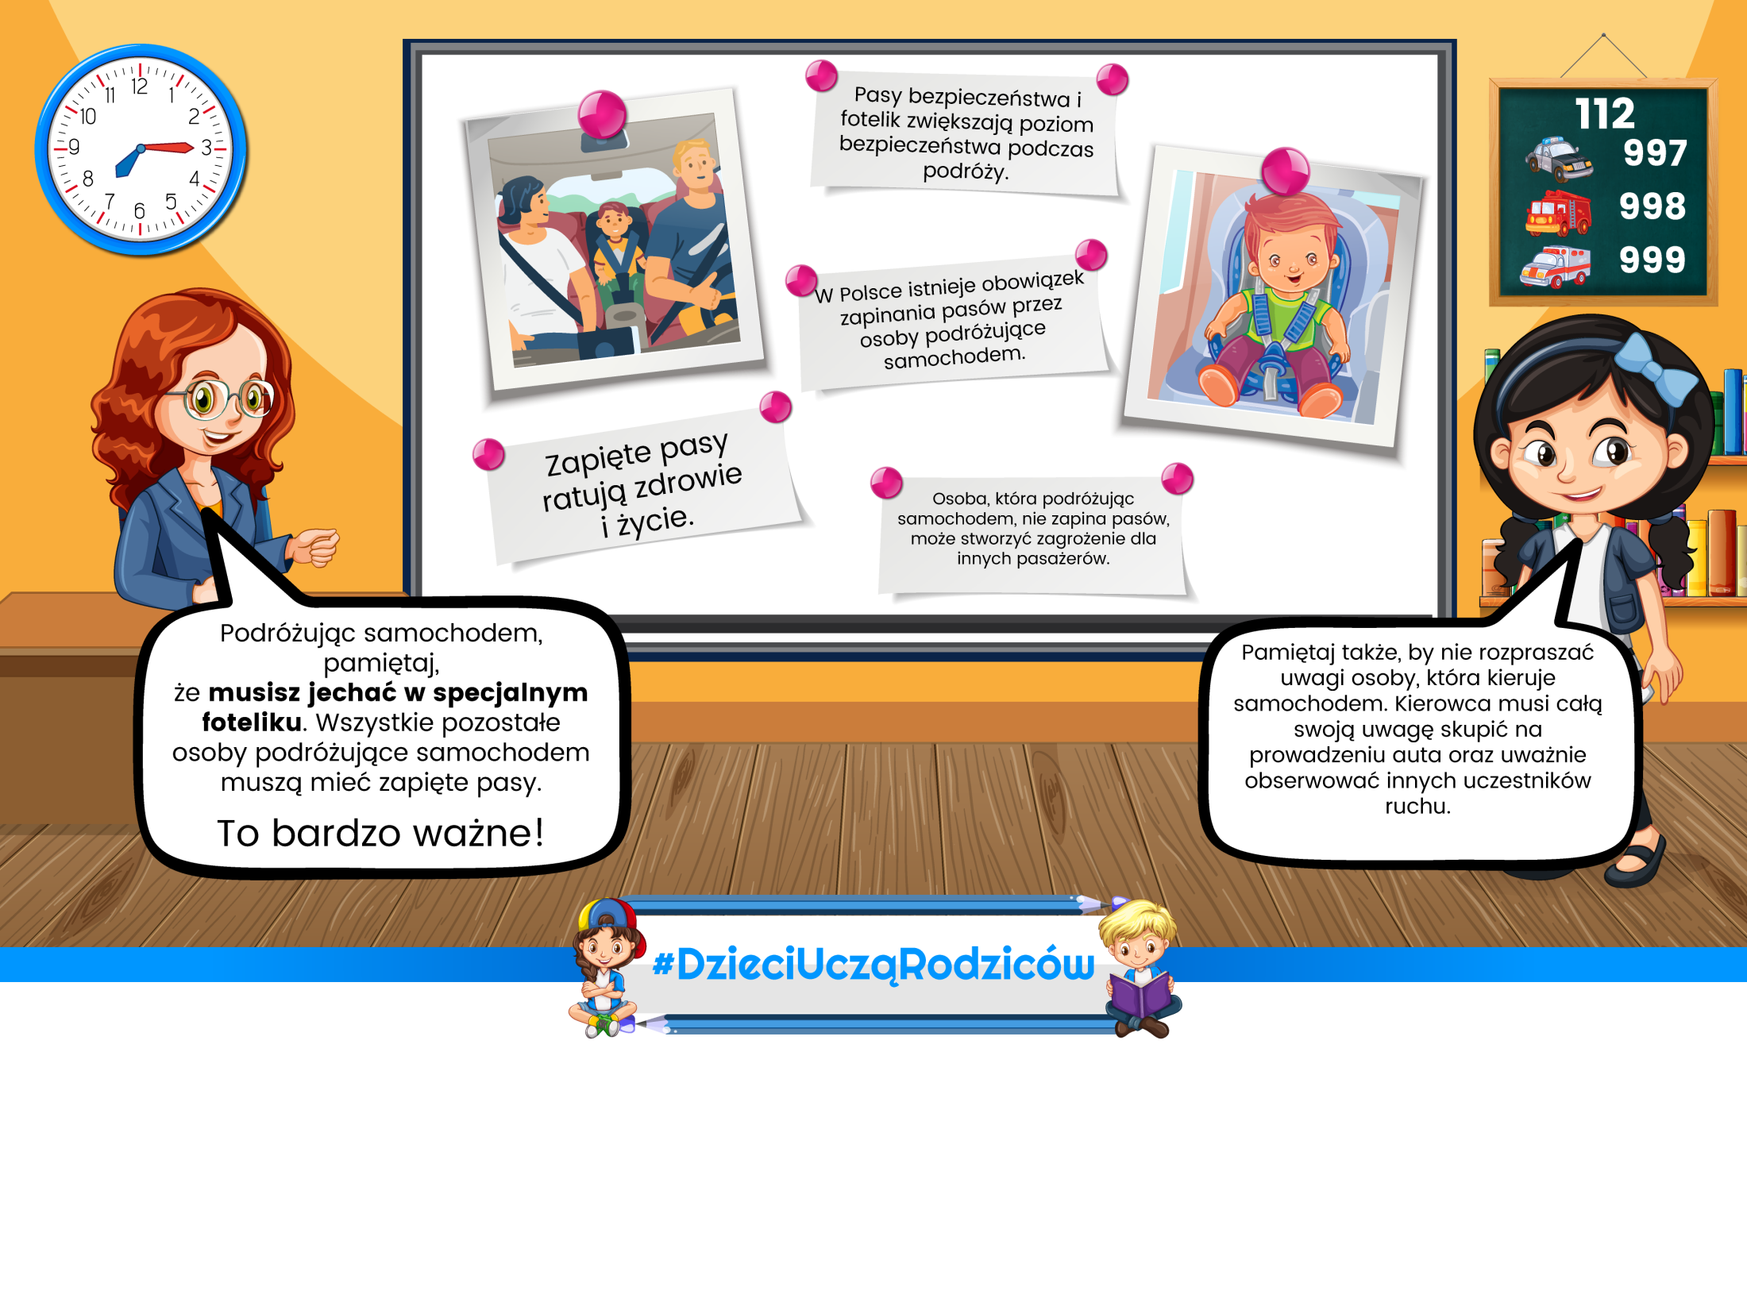
Jak bezpiecznie podróżować samochodem?

Slide 21
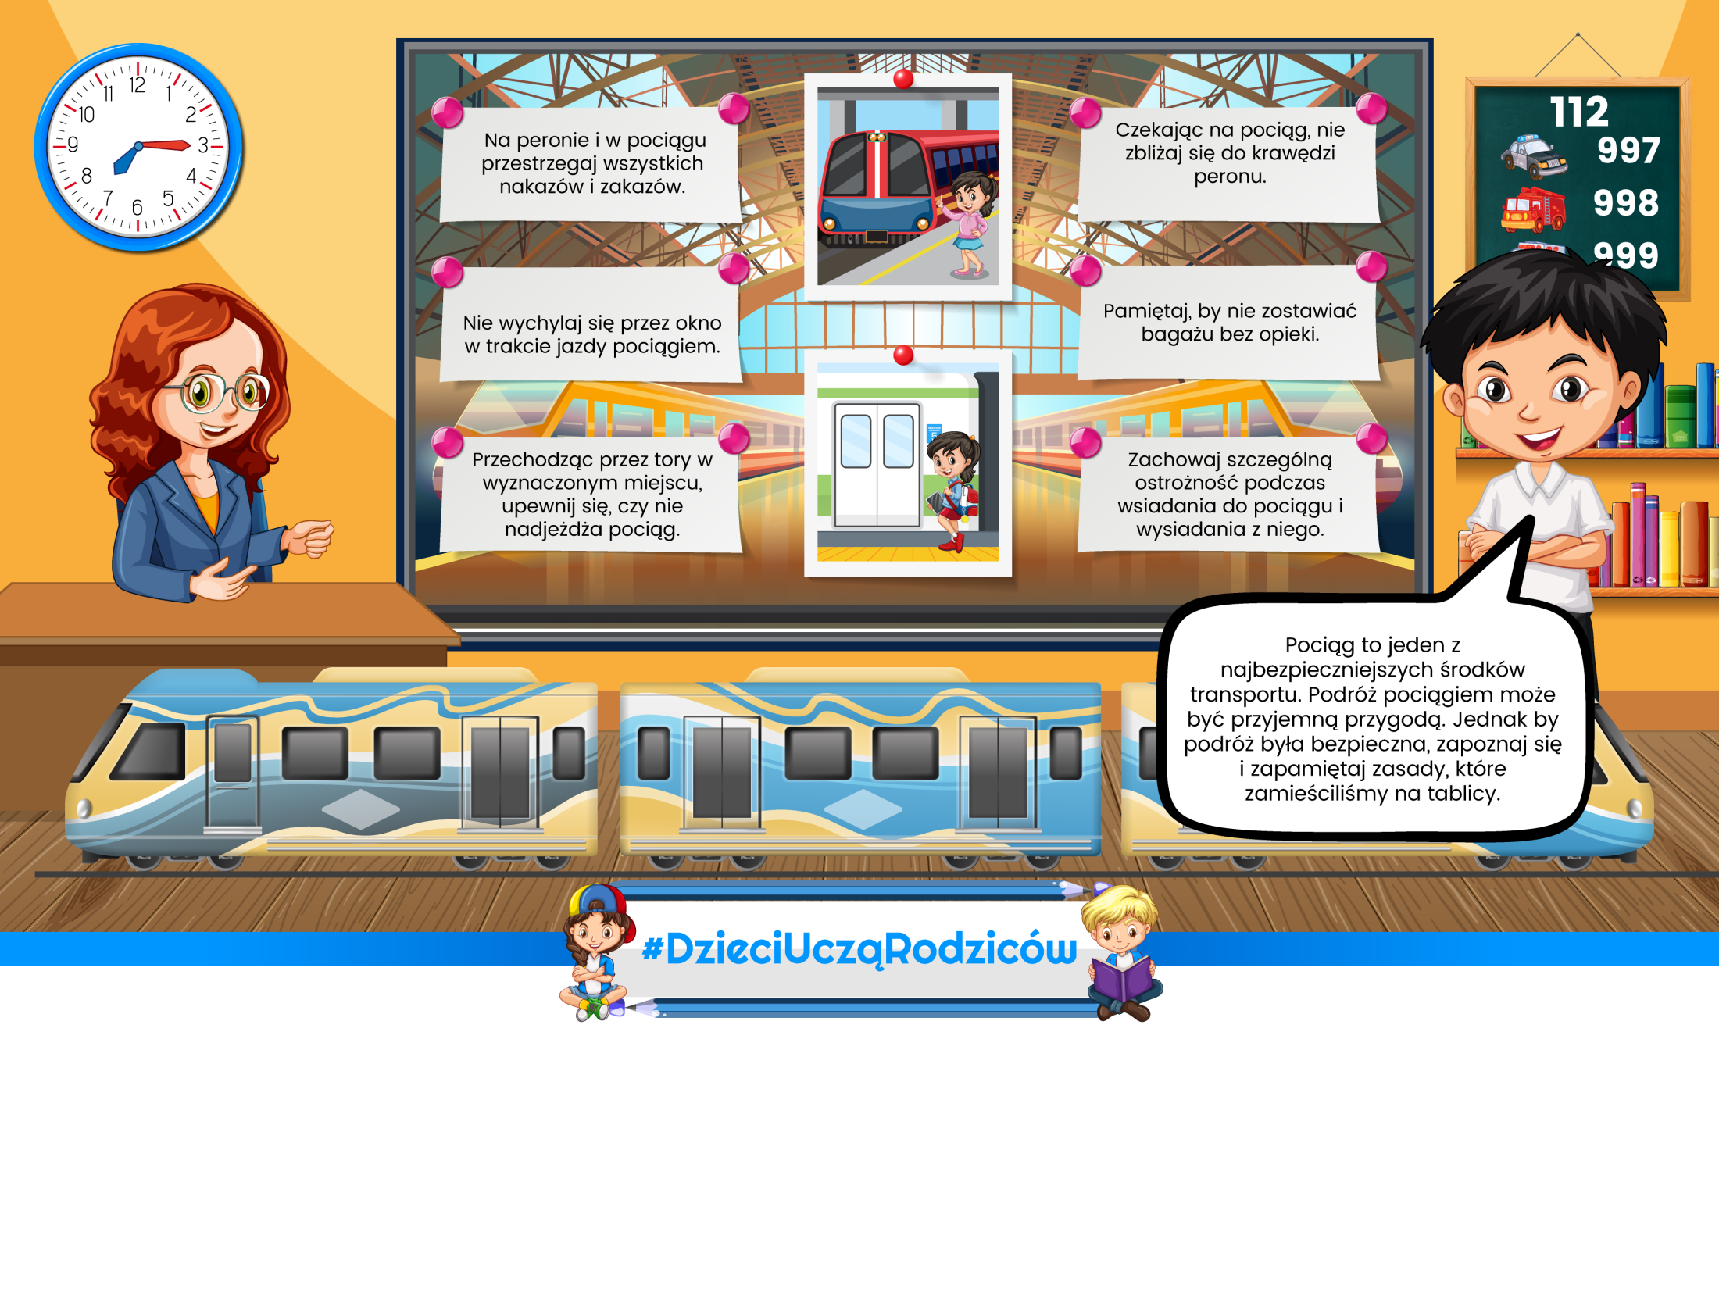
Jak bezpiecznie podróżować pociągiem?

Slide 22
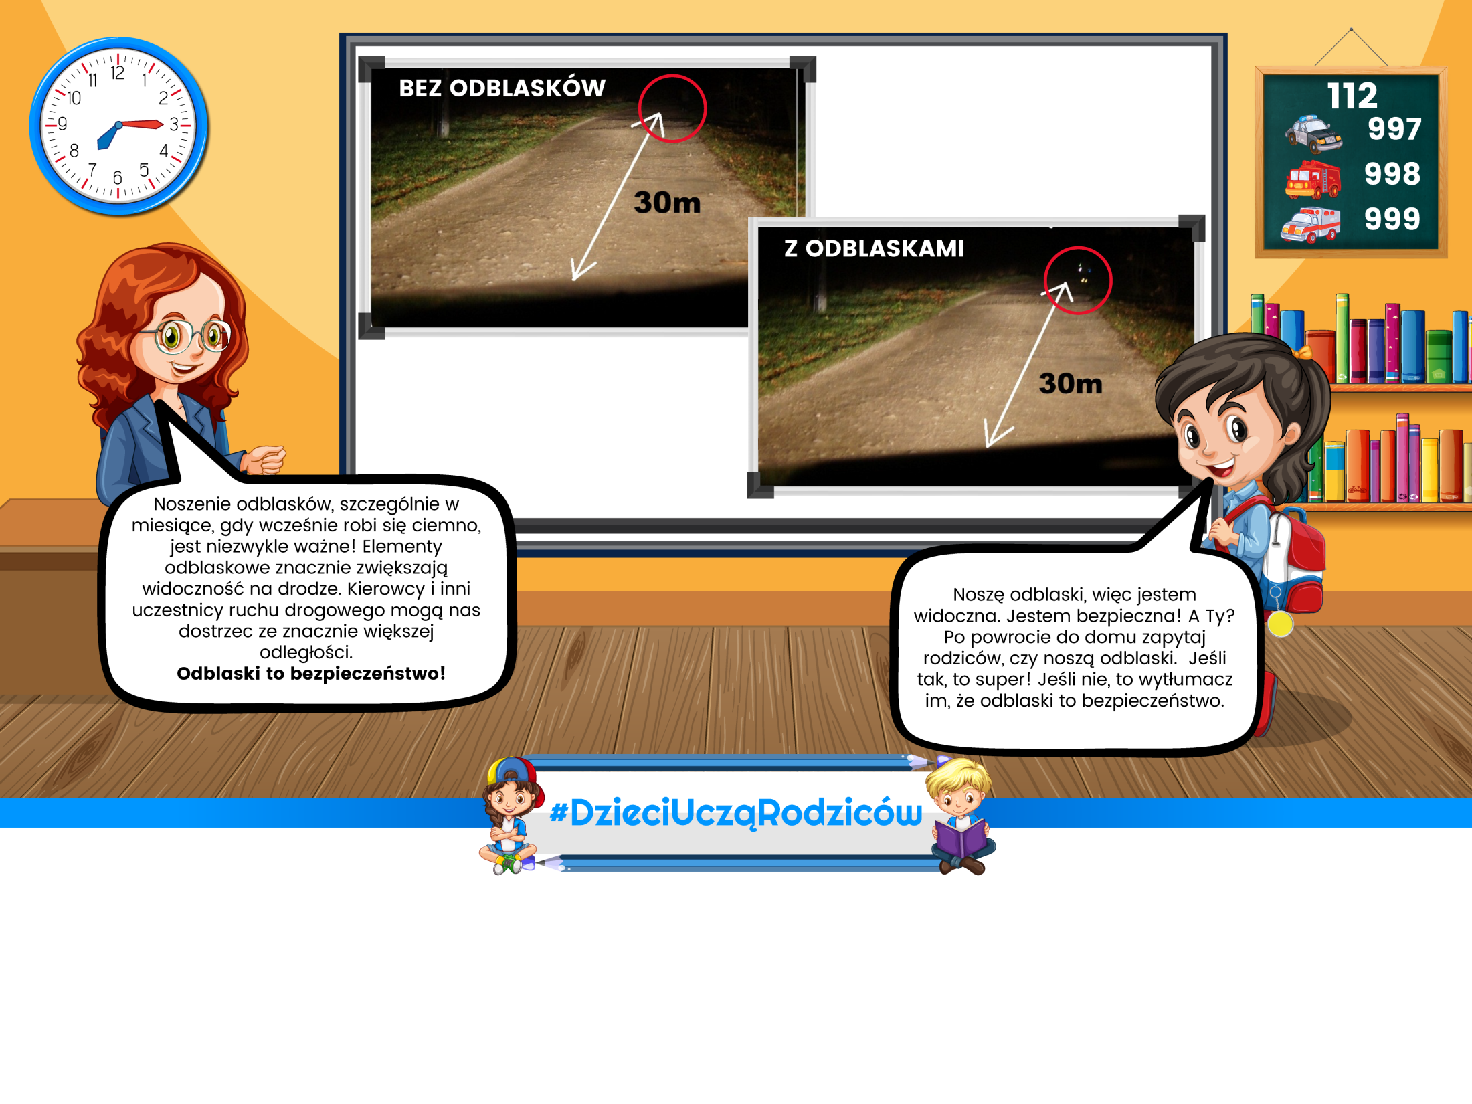
Odblaski to bezpieczeństwo!

Slide 23
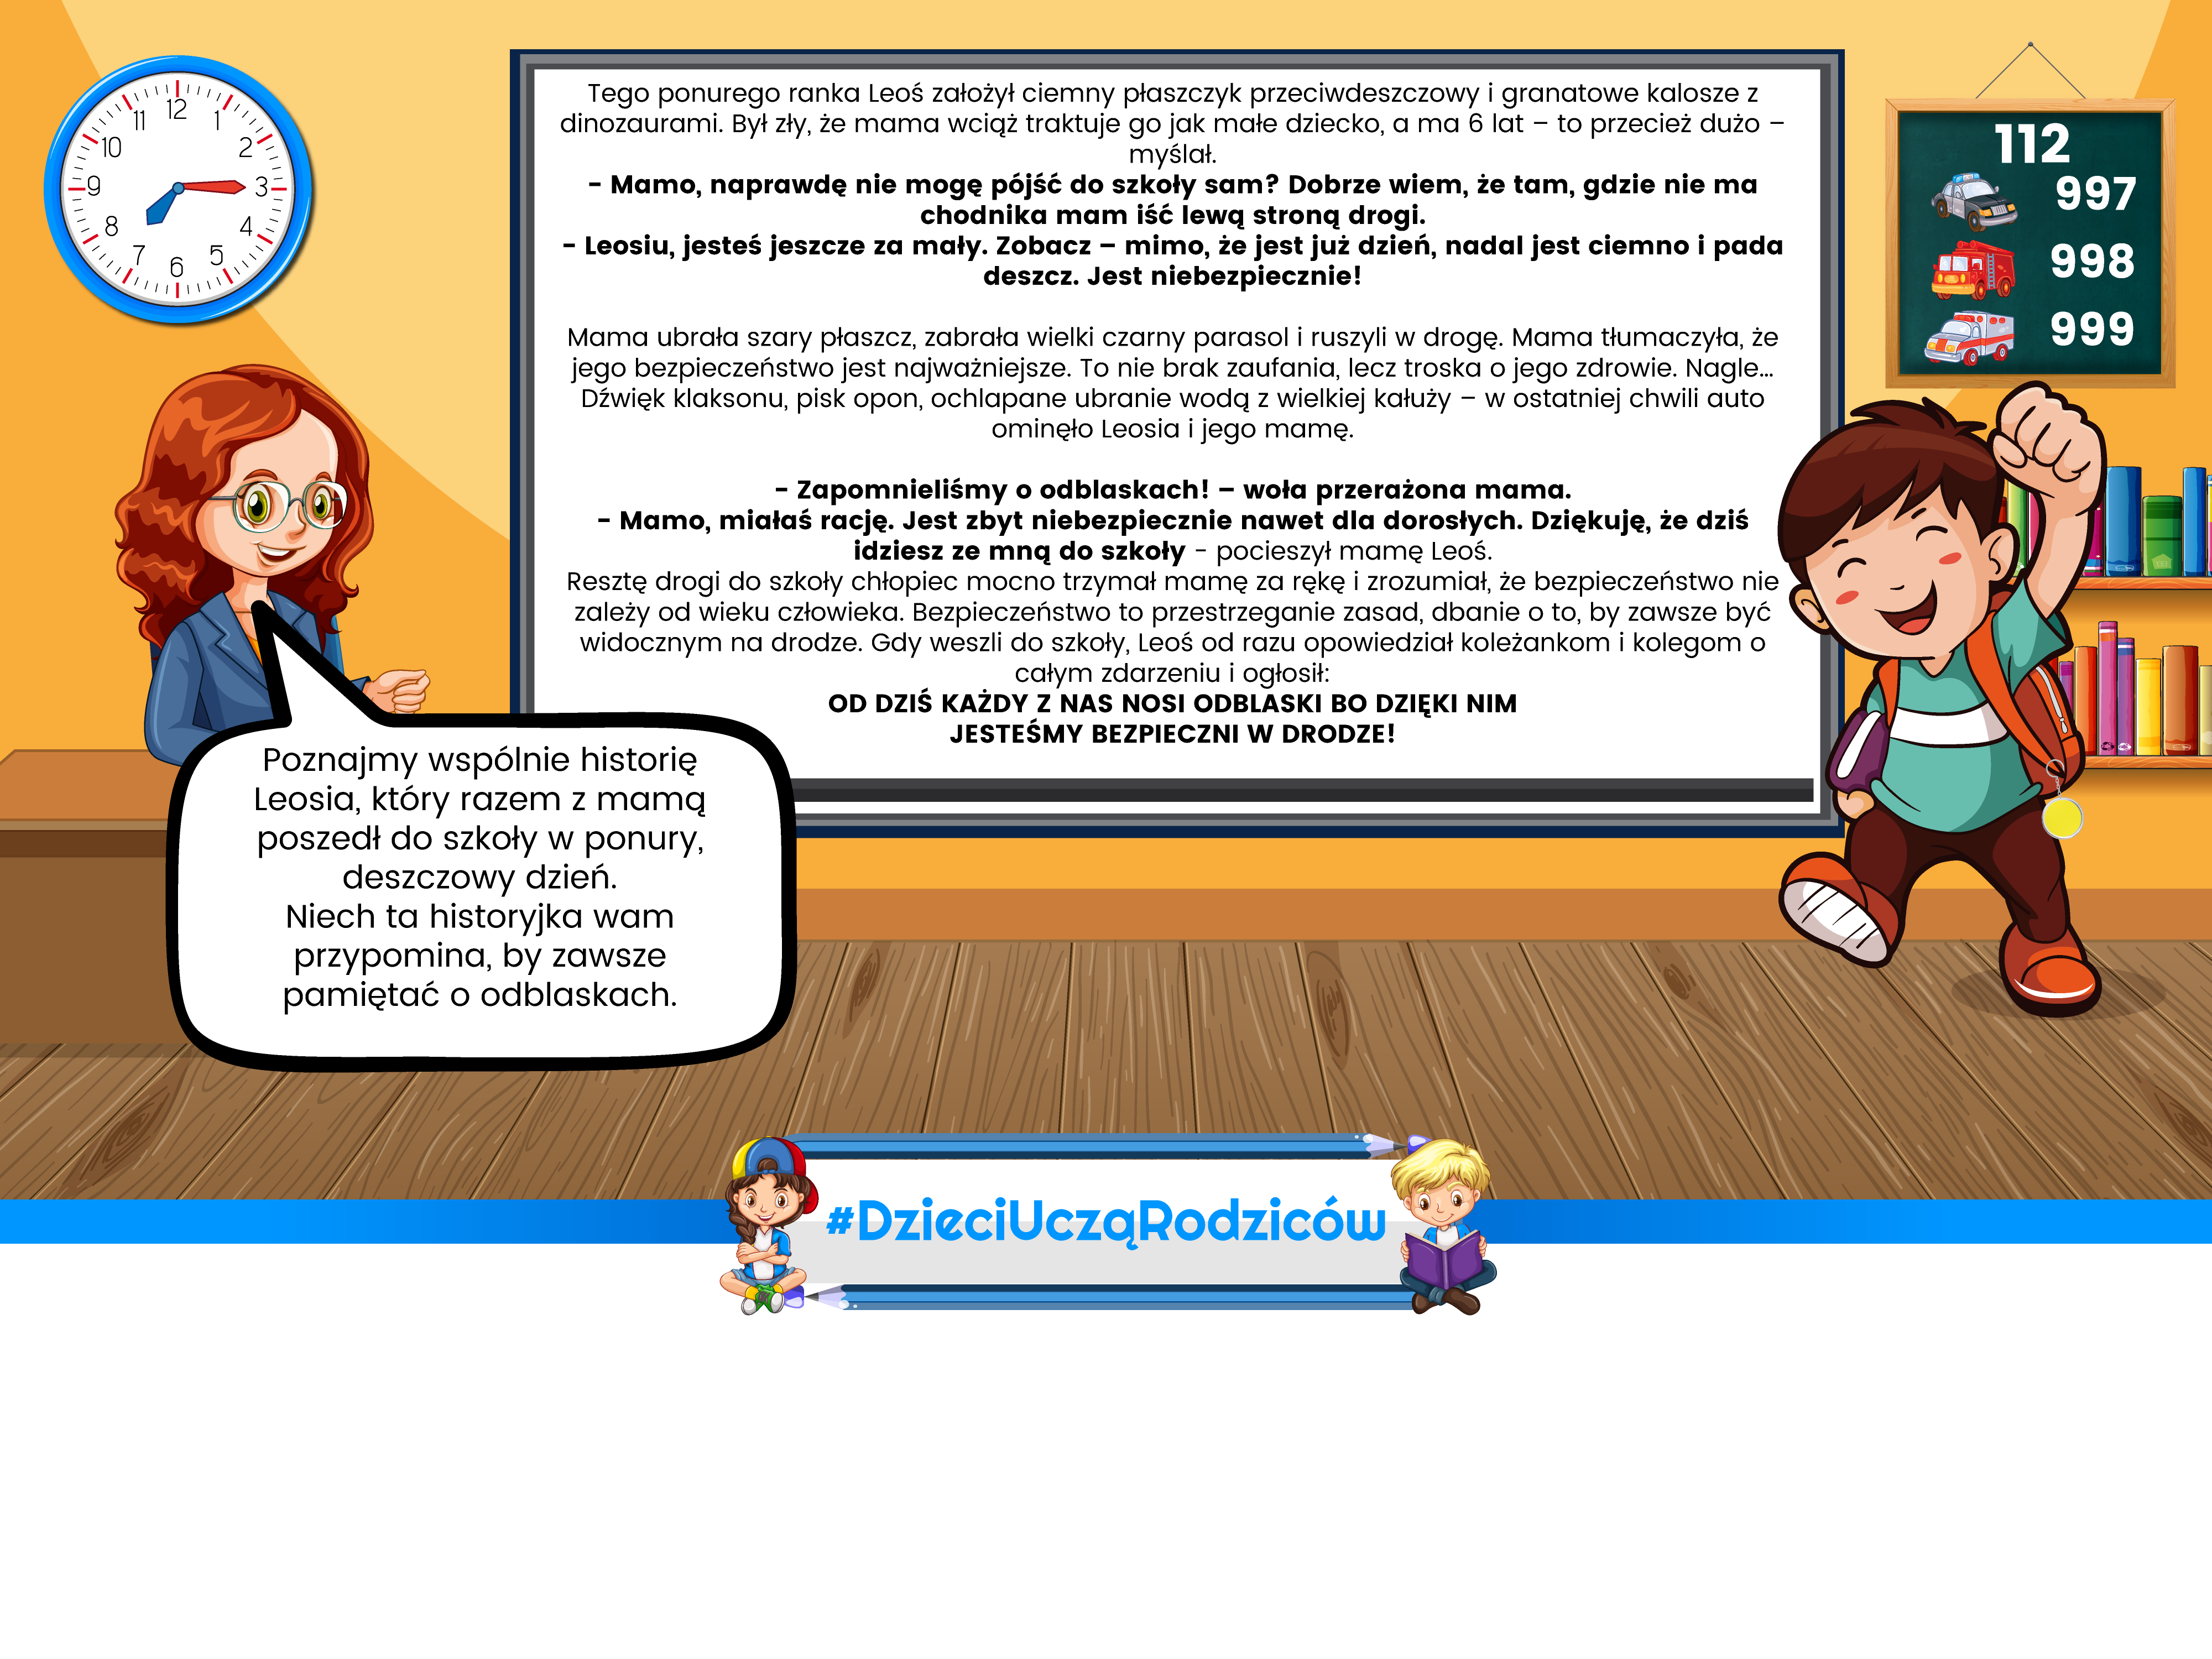
Odblaski to bezpieczeństwo!

Slide 24
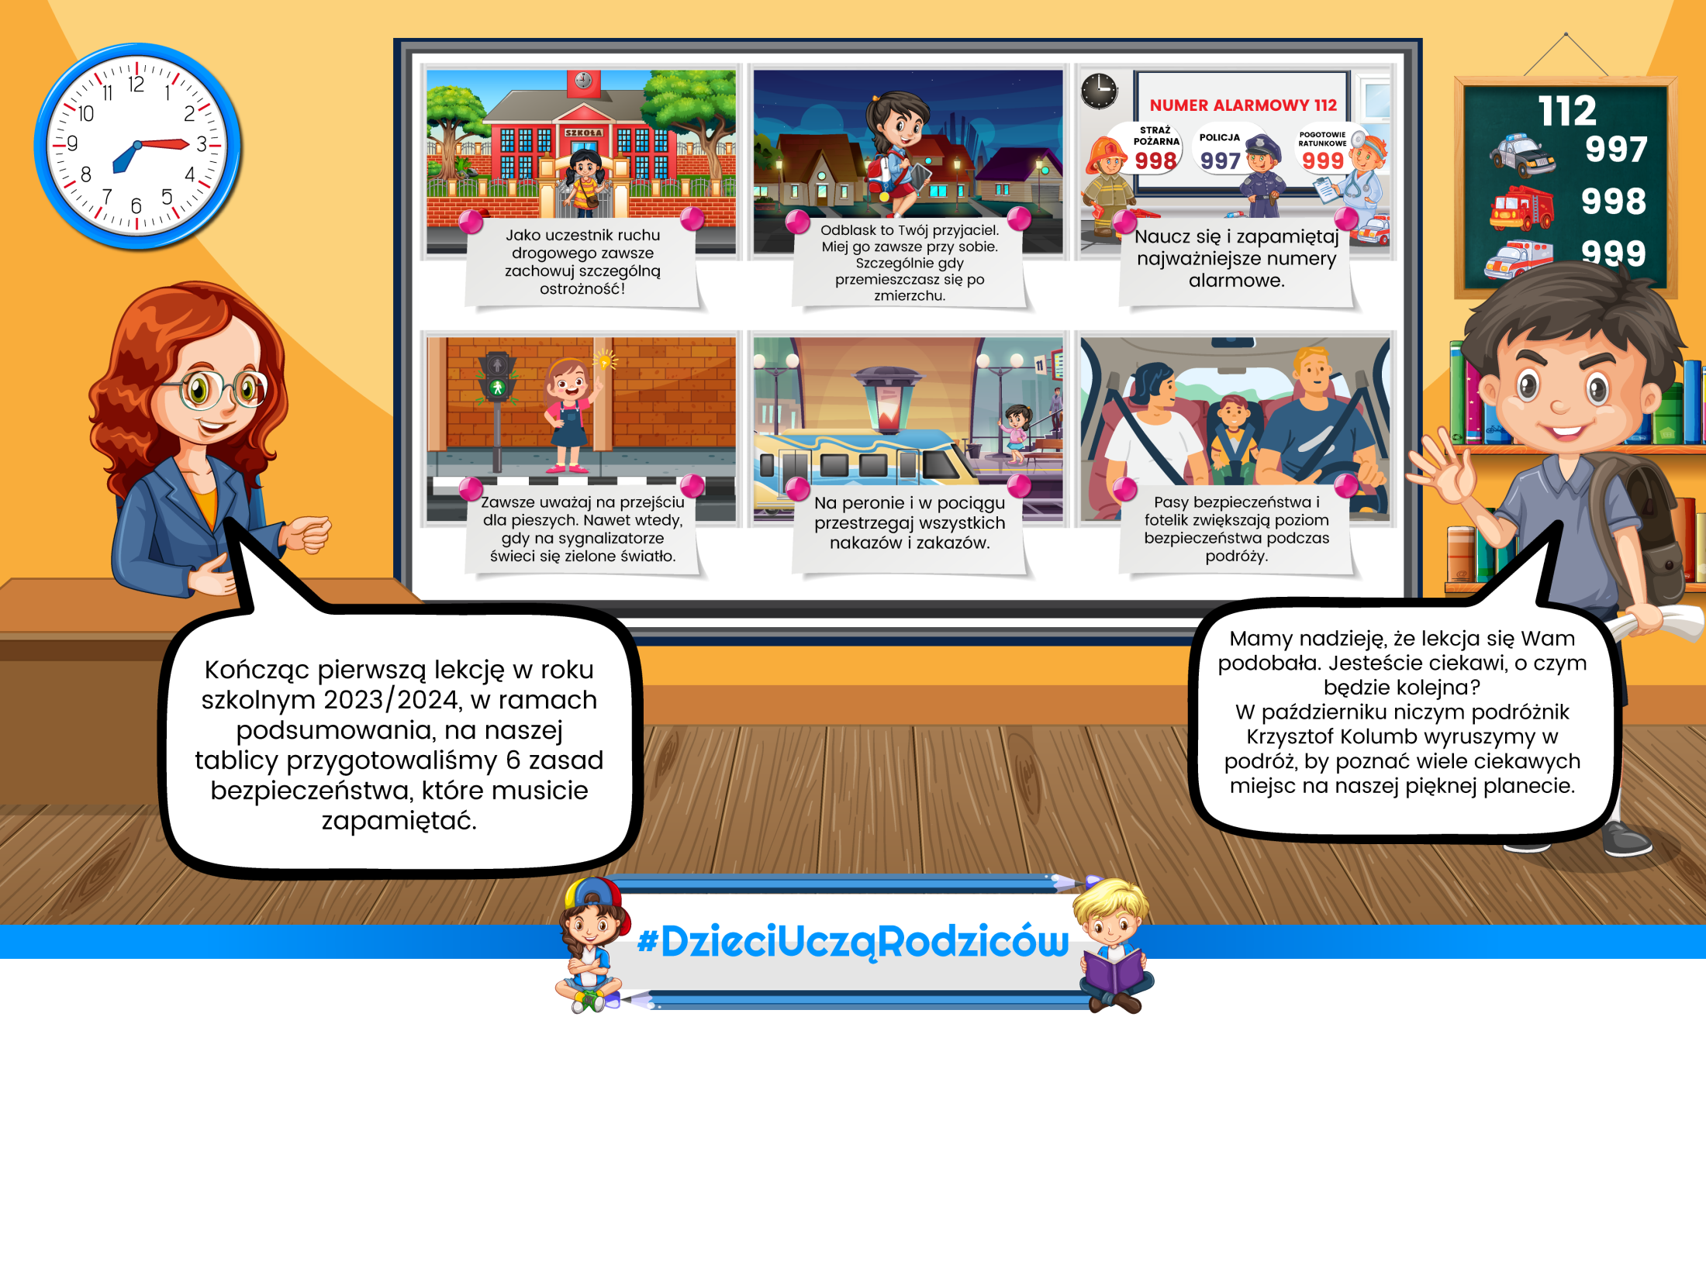
Sześć zasad bezpieczeństwa

Slide 25


